Slide 1
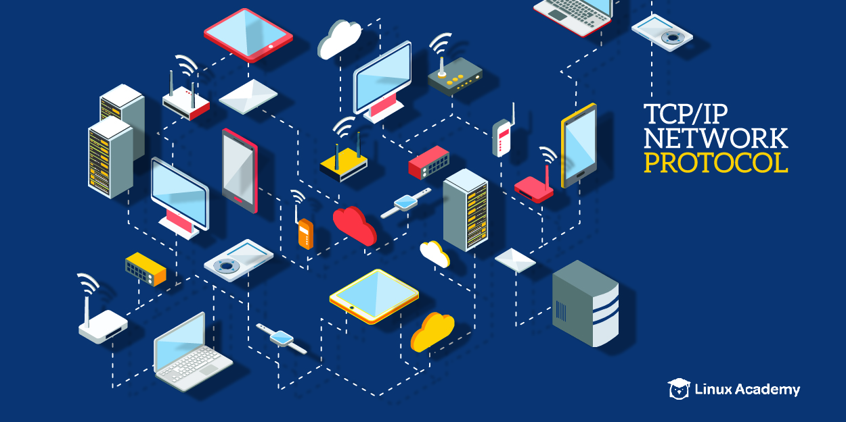
Прикладные протоколы стека TCP/IP

Slide 2
Протоколы семейства TCP/IP
7
I
DNS-адреса
HTTP
SNMP
Telnet
SSH
SMTP
DNS
6
5
II
IP-адреса
TCP
UDP
4
3
IP
DHCP
ARP
OSPF
Routing:
OSPF, RIP, EIGRP
III
ICMP
2
IV
MAC адреса
Не регламентируется
1
Ethernet, Token Ring, FDDI, X.25, SLIP, PPP
Уровни модели OSI
Уровни стека TCP/IP

Slide 3
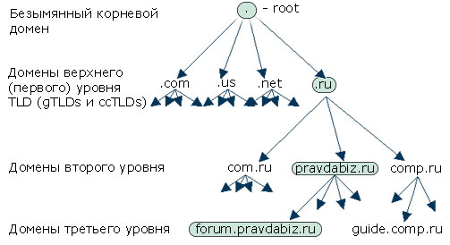
Система DNS
Domain Name System – Система Доменных Имён
Символьные имена (адреса)
Преобразование в обе стороны: IP ⬄ name
Структура противоположна структуре IP-адреса
Иерархическая древовидная структура
Разделение ответственности
Уникальность
Домен – совокупность имён
Файл hosts
Unix: /etc/hosts
Windows: %windir%\System32\drivers\etc\hosts
Только для маленьких статичных сетей

Slide 4
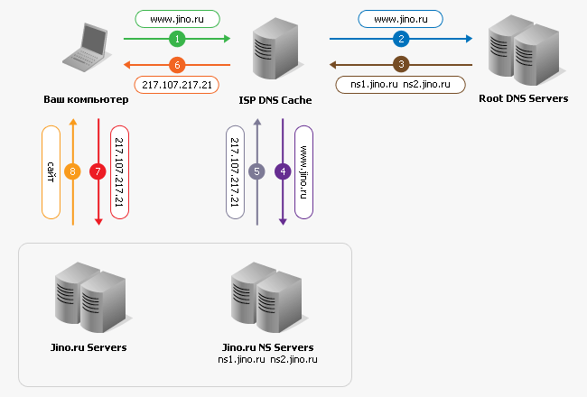
Схема работы DNS
Широковещательный способ
Специализированные сервера
Распределённая БД
Домен – поддомены = зона
Корневые сервера
Метод доступа
Рекурсивный (клиенты)
Нерекурсивный (сервера)
Кеширование
Google Public DNS
8.8.8.8
8.8.4.4

Slide 5
Зоны DNS
C:\>nslookup my.urfu.ru
Server: t04-505-pdc-pri.at.urfu.ru
Address: 10.98.241.10
Name: my.urfu.ru
Address: 212.193.82.142
Прямая
Name ➔ IP
my.urfu.ru = 212.193.82.142
C:\>nslookup
Default Server: t04-505-pdc-pri.at.urfu.ru
Address: 10.98.241.10
> set querytype=ptr
> 6.163.193.212.in-addr.arpa
Server: t04-505-pdc-pri.at.urfu.ru
Address: 10.98.241.10
Non-authoritative answer:
6.163.193.212.in-addr.arpa name = e1.ru
Не обязаны совпадать
Иногда не совпадают
Почти всегда!
Обратная
IP ➔ Name
212.6.163.193 = e1.ru

